Slide 1


DigiComPass
Kick off
3. 9. 2026

Slide 2

Dnešní cíl setkání
cíl
Chceme si společně ujasnit, co projekt přináší regionům, jakou roli v něm mají strategičtí partneři a kde bude prostor pro vaše vstupy.
1
2
3
4
Proč projekt vzniká
společné výzvy pohraničí
Kdo jsme
role projektových a strategických partnerů
Co budeme dělat:
DigiReg, FutureLab, TechBridge, CrossZone
Jak se můžete zapojit
harmonogram, diskuze
DigiComPass
2
Notes:
Dnešní cíl setkání
Tento slide použiji jako mapu celé prezentace. V první části vysvětlím, proč DigiComPass vzniká a na jaké potřeby regionu reaguje. Pak představím projektové partnery a síť strategických partnerů. Následně projdu projektové aktivity a harmonogram. Závěr bude věnovaný tomu, jak budeme spolupracovat a jaké vstupy od strategických partnerů budeme během realizace potřebovat.
[Sources]
- DigiComPass.pptx
- Digicompass_prehladna sumarizacia.docx

Slide 3
Proč DigiComPass vzniká
kontext
Pohraničí potřebuje digitální kompetence, síť spolupracujících institucí a praktické nástroje, které budou použitelné přímo v regionech.
DigiComPass
= technologie jako nástroj
pro rozvoj lidí, institucí a území
Digitální transformace
AI, VR a změny na trhu práce zvyšují tlak na nové dovednosti.
Regionální soudržnost
Technologie mají posílit regionální identitu a motivovat mladé lidi k působení v regionu.
Institucionální spolupráce
Samotné aktivity nestačí; klíčová je přeshraniční síť a sdílení know-how.
DigiComPass
3
Notes:
Proč DigiComPass vzniká
Řeknu, že projekt reaguje na tři propojené potřeby. První je digitální transformace - mladí lidé i instituce potřebují lépe rozumět technologiím, které mění vzdělávání, práci i komunitní život. Druhá je regionální soudržnost - technologie nemají být pouze cílem samy o sobě, ale prostředkem k posílení identity, atraktivity a sebevědomí pohraničí. Třetí je spolupráce - výsledky budou silné jen tehdy, když vzniknou v přeshraničním dialogu a budou ověřované lidmi z praxe.
[Sources]
- projektová žádost ITMS.pdf
- Digicompass_prehladna sumarizacia.docx

Slide 4
Základní informace o projektu
fakta
Program
Interreg VI-A Slovensko - Česko
Kód projektu
403601G158
Realizace
1. 8. 2026 - 31. 7. 2028 / 24 měsíců
Rozpočet
393 519,88 EUR celkové oprávněné výdaje
Území
česko-slovenské pohraničí
Financování
80 % EU
spolufinancování
DigiComPass
4
Notes:
Základní informace o projektu
Na tomto slidu shrnu faktické ukotvení projektu. Důležité je uvést, že jde o projekt programu Interreg VI-A Slovensko - Česko, s dobou realizace 24 měsíců. V harmonogramu pracujeme s aktualizovaným obdobím od 1. 8. 2026 do 31. 7. 2028. Celkové oprávněné výdaje projektu jsou 393 519,88 EUR. Projekt je přeshraniční a zaměřuje se na česko-slovenské pohraničí, přičemž klíčové zapojení v materiálech mají Jihomoravský a Trnavský kraj.
[Sources]
- projektová žádost ITMS.pdf
- Aktualizácia harmongramu aktivít.docx
- upravený final Gantt_od 08 2026.xlsx

Slide 5
Kdo jsme: projektové partnerství
partneři
Projektový partneři zajišťují obsah, technologie a terénní ověřování.
Strategičtí partneři pomáhají přenést výsledky do regionální praxe.
DigiComPass
FRRMS MENDELU
vedoucí partner
koordinace, regionální rozvoj, policy paper, tvorba VR scénářů
SVČ Lužánky
komunitní praxe, workshopy, projektové dny, odborné podklady pro VR scénáře
STU Bratislava
technologický garant, projektové dny, odborné podklady pro VR scénáře
Síť aplikačních garantů: kraje, MAS, svazy samospráv a další instituce
DigiComPass
5
Notes:
Kdo jsme: projektové partnerství
Představím tři projektové partnery. FRRMS MENDELU je vedoucím partnerem a nese koordinaci, metodické vedení, strategické ukotvení a práci s regionálním rozvojem. STU Bratislava je hlavním přeshraničním partnerem a technologickým garantem, zejména v oblasti digitálních a STEM řešení. Lužánky přinášejí zkušenost s prací s mládeží, komunitami a neformálním vzděláváním. Nad tím stojí síť strategických partnerů, kteří pomáhají zajistit, že projektové výstupy nebudou izolované, ale využitelné v regionálních politikách a každodenní praxi.
[Sources]
- projektová žádost ITMS.pdf
- Digicompass_prehladna sumarizacia.docx

Slide 6
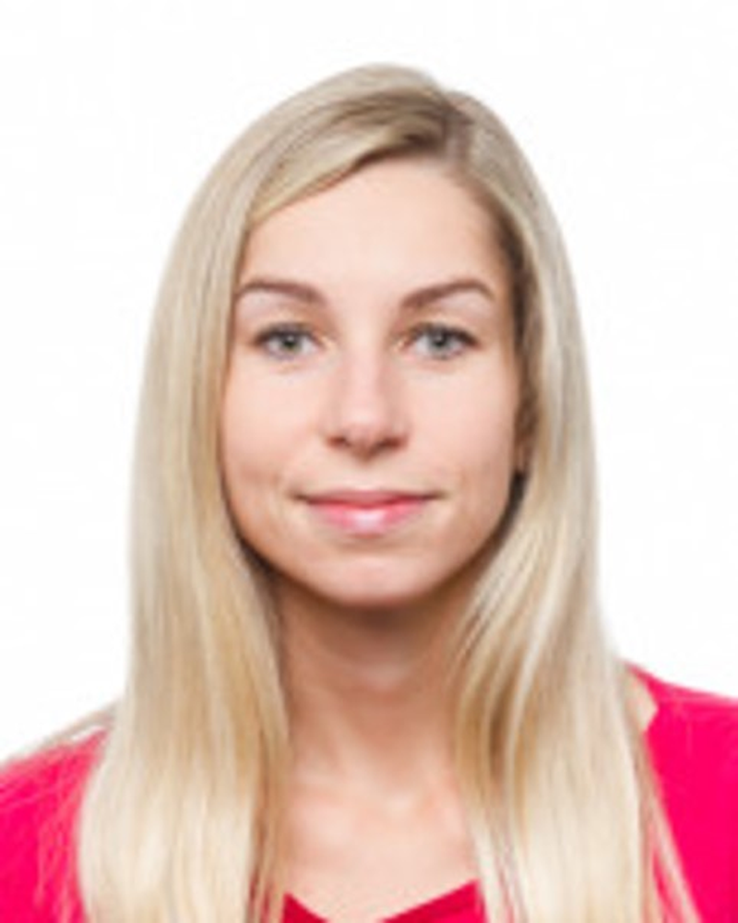

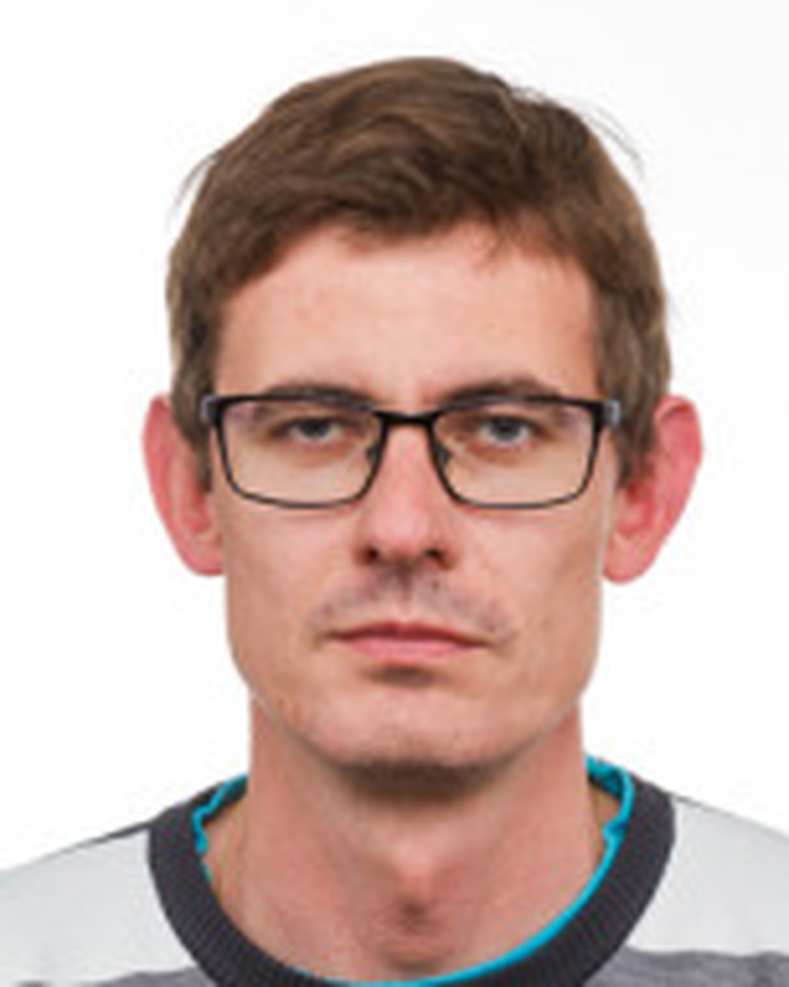
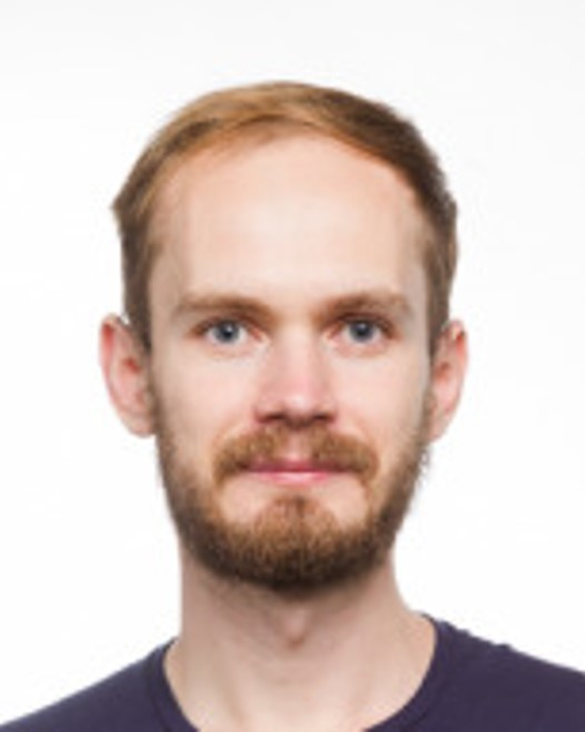


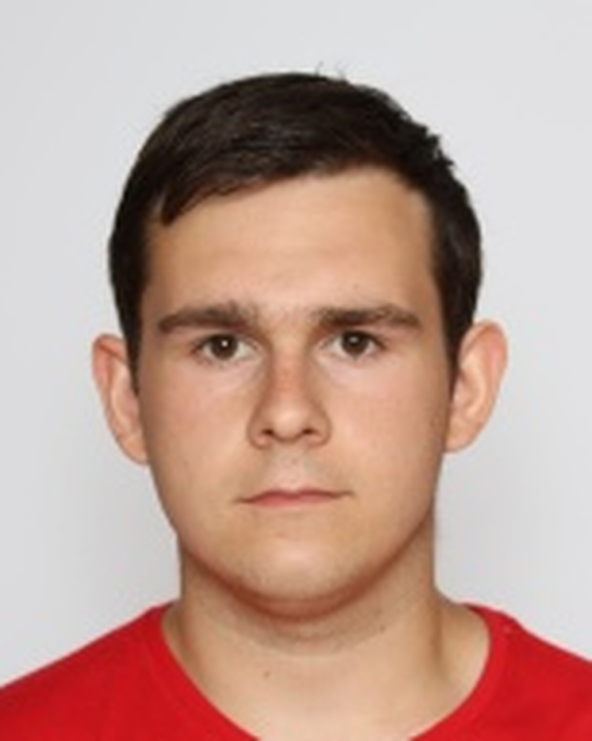
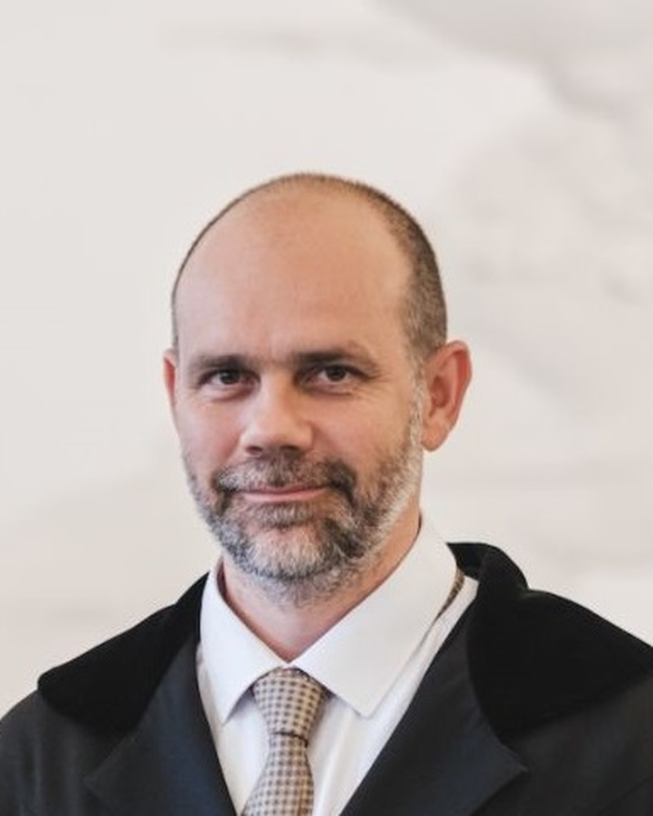
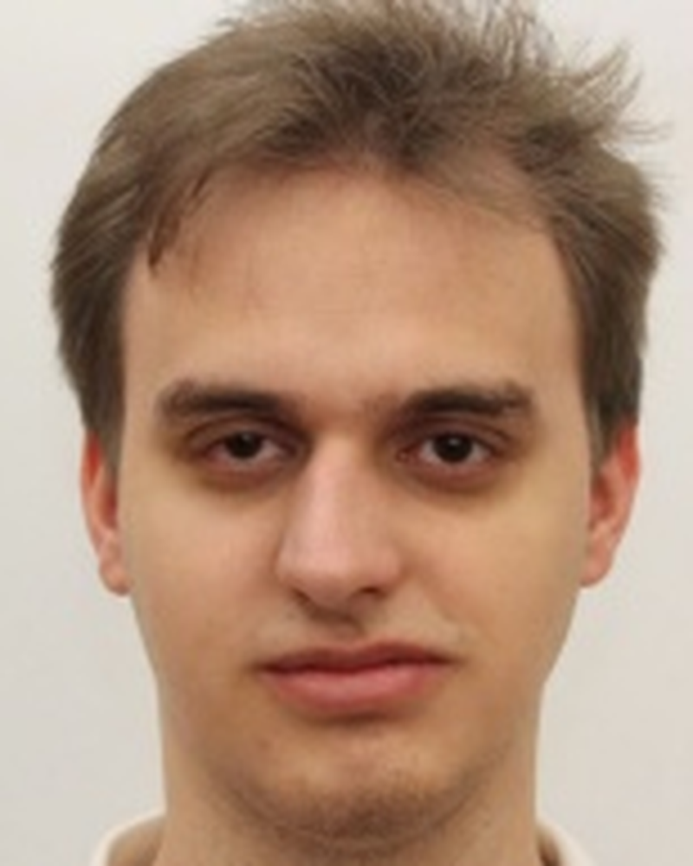
FRRMS MENDELU: tým projektu
leader partner
Vedoucí partner projektu: koordinace, regionální rozvoj a strategické ukotvení výstupů.
Markéta
Garant, spojka na SVČ Lužánky
Monika
Spojka na STU a SR
Ondra
Spojka na MAS
Zdeněk
Policy paper
Eliška
Projektový manažer
Honza
Propagace a PR
František
Scénáře VR
Čeněk
IT supervisor
Michal
Scénáře VR
DigiComPass
6

Slide 7
FRRMS MENDELU: kdo jsme a role v DigiComPassu
leader partner
Vedoucí partner propojuje regionální rozvoj, řízení projektu a přenos výsledků do praxe.
1
2
3
4
Koordinace a řízení
DigiReg a regionální síť
VR scénáře a ověření
Policy paper a přenos
vedení partnerství
harmonogram a společné výstupy
komunikace napříč týmem i navenek
propojení krajů, MAS a samospráv
sběr potřeb území
průběžná validace
spolupráce na FutureLab a TechBridge
vyhodnocení zpětné vazby
metodické ukotvení
syntéza zkušeností a bariér
doporučení pro regionální praxi
udržitelnost výstupů
FRRMS = spojka mezi technologiemi, partnery projektu a potřebami území.
DigiComPass
7

Slide 8
Virtuální realita obecně
Virtuální realita
Virtuální Realita ve zkratce
• stručné vysvětlení VR
• proč ji využít ve vzdělávání a komunitní práci
• ukázky / obrázek / odkaz na eDIVE
• naše SW řešení od eDIVEplus a dále
DigiComPass
8
Notes:
Virtuální realita obecně
Tento slide je záměrně ponechaný jako volné místo pro kolegu. Doporučený obsah: stručně vysvětlit, co je VR, jaké má možnosti ve vzdělávání a komunitní práci, proč je vhodná pro zážitkové učení a jak bude přibližně využita v DigiComPassu. Ideálně doplnit jednoduchou vizuální ukázku nebo krátkou demonstraci.

Slide 9



LICS
Laboratory for Information and Cognitive Sciences
Real People Virtually Together
Social XR / AR / VR
Alžběta ŠAŠINKOVÁ
ČENĚK ŠAŠINKA

Slide 10

laboratory for information and cognitive sciences
lics
Seeking answers to XR-related questions since 2016.
Strongly rooted in psychology, geography, IT, eye tracking, education etc.
Notes:
Virtuální prostředí můžeme definovat jako digitálně generovaný prostor, který umožňuje uživatelům interagovat s různými digitálními objekty a postavami. Tato interakce, zprostředkovaná technologiemi virtuální reality, nabízí zcela nový způsob ponoření se do informačního prostoru.
Na rozdíl od konkrétních fyzických míst, virtuální prostředí lze modifikovat a adaptovat na míru specifickým potřebám a vizím svých tvůrců, což umožňuje flexibilitu a inovativnost v rámci vytváření digitálních světů.

Slide 11
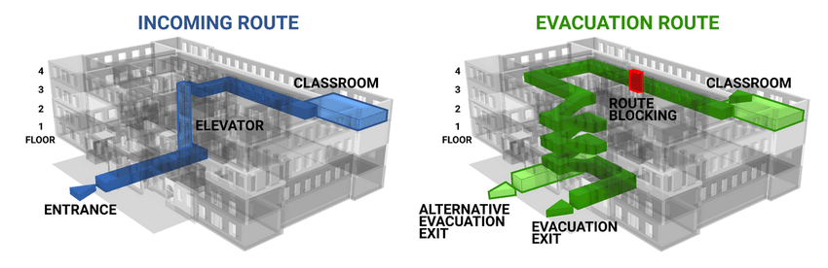
VR evacuation
lics
Cognitive psychology and spatial syntax in virtual environments for agent models
2019
-
2022
applied research
&
development

Slide 12
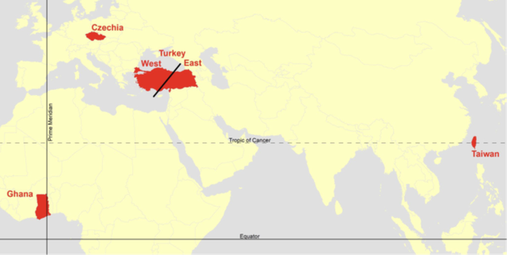
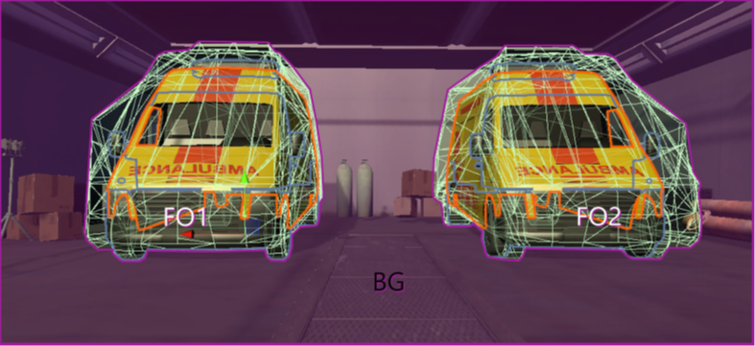
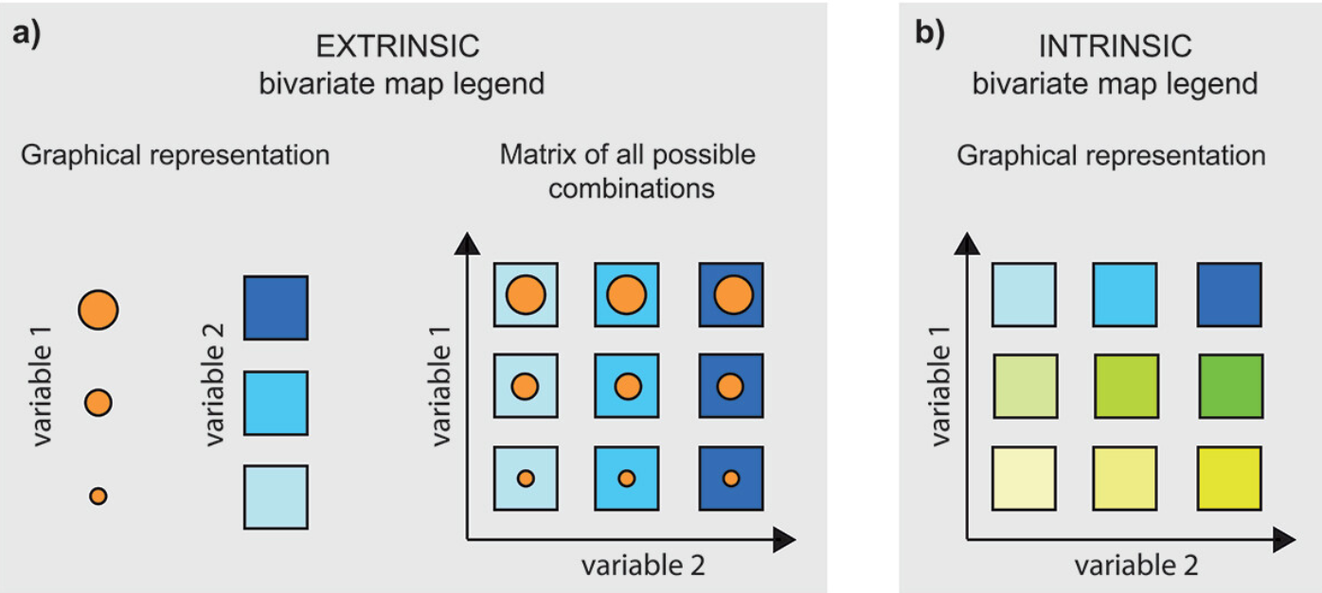
VR and cognition
lics
The influence of socio-cultural factors and writing system on perception and cognition of complex visual stimuli
2019
-
2022
basic research

Slide 13
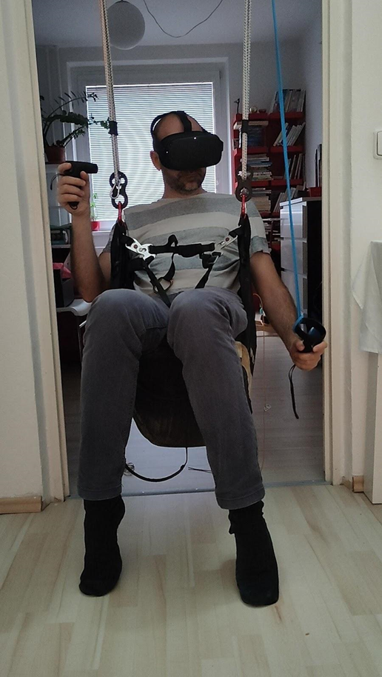
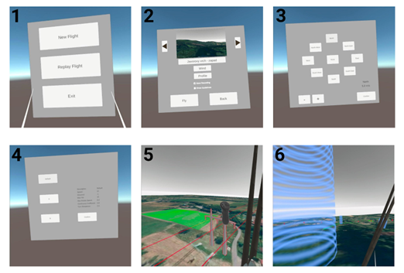
paraglide simulator
lics
Virtual reality training platform for paragliding pilots
2020
-
2021
prototype development

Slide 14
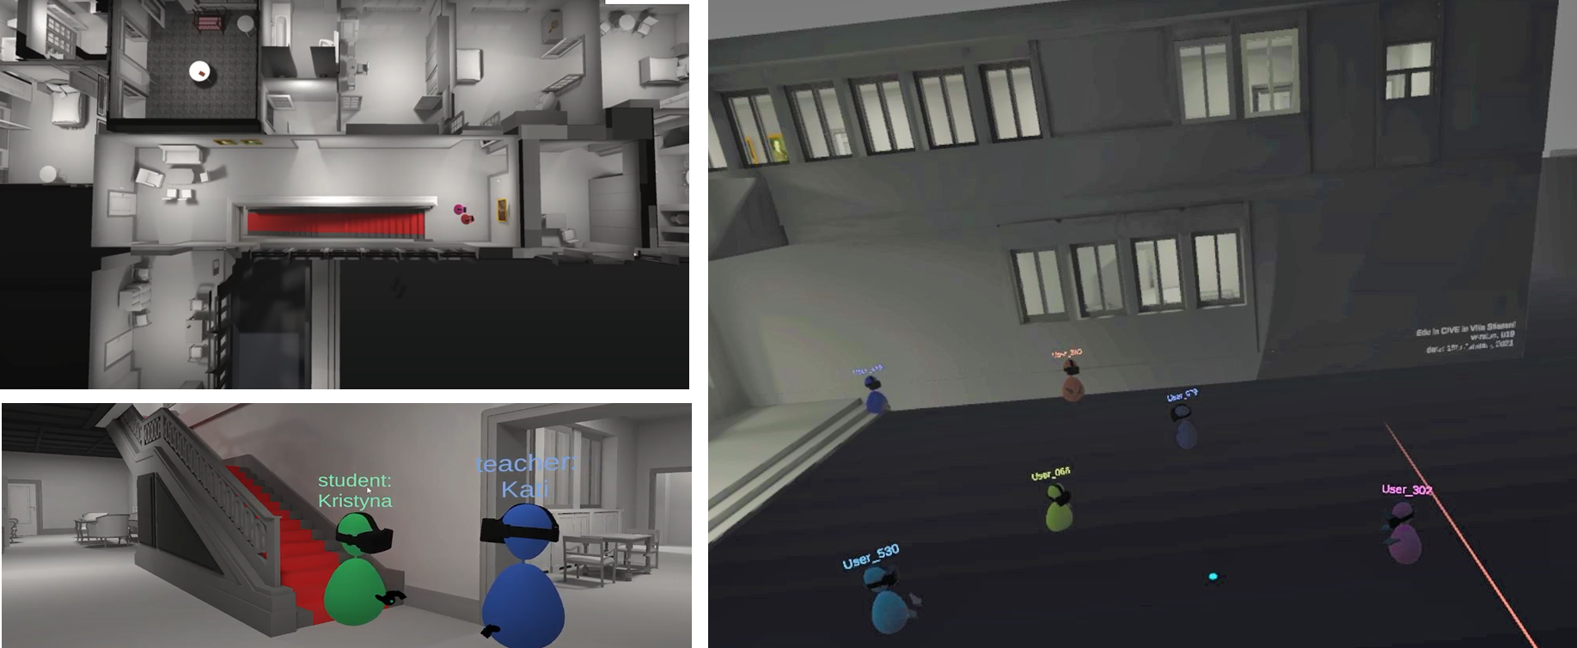
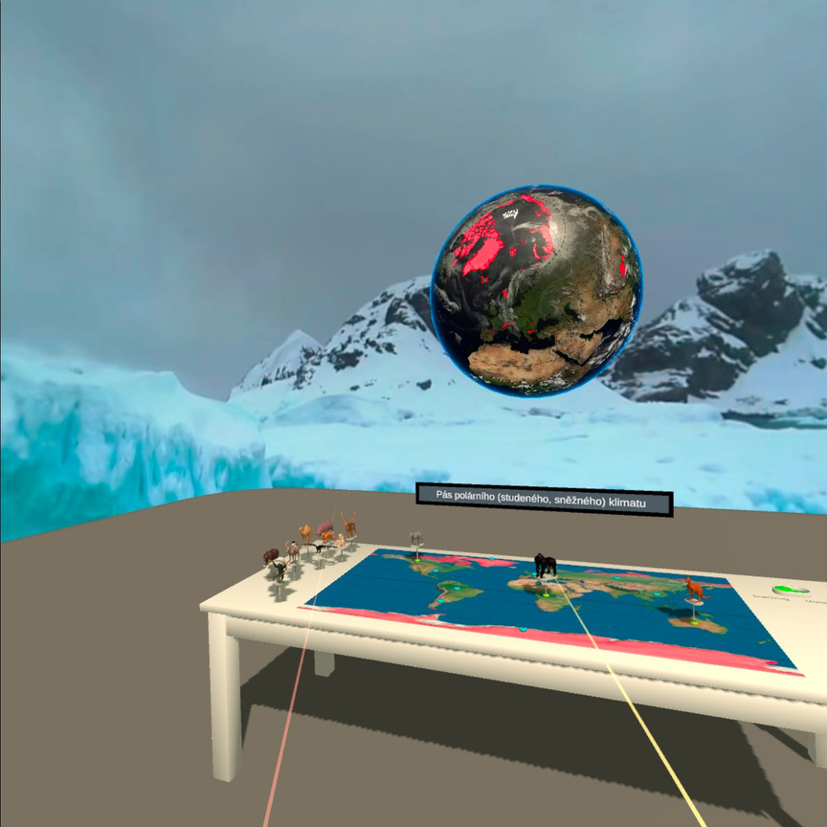
VR And education
lics
Education in collaborative immersive virtual reality
2020
-
2023
applied research

Slide 15
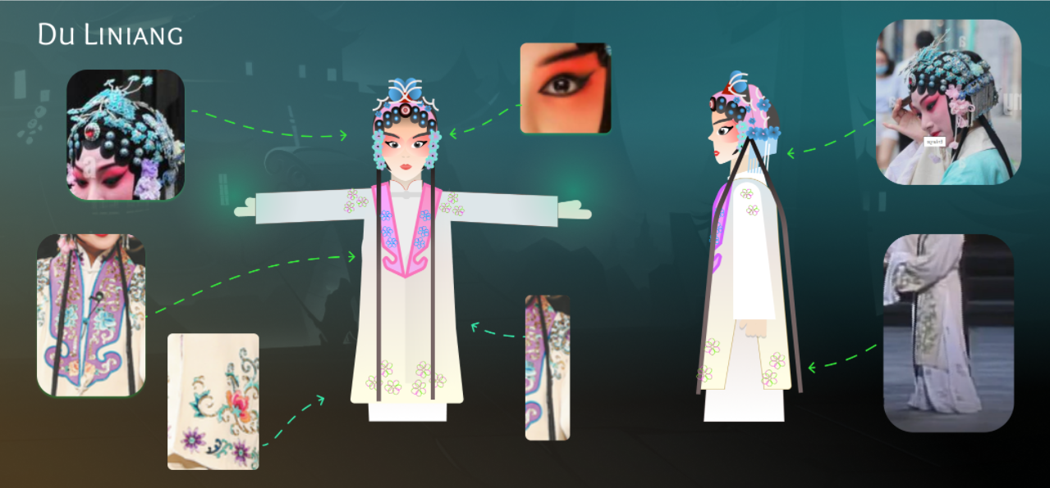
VR, drama, language
lics
Virtual theatre as a new medium for exploring culture
2023
-
2026
applied research

Slide 16
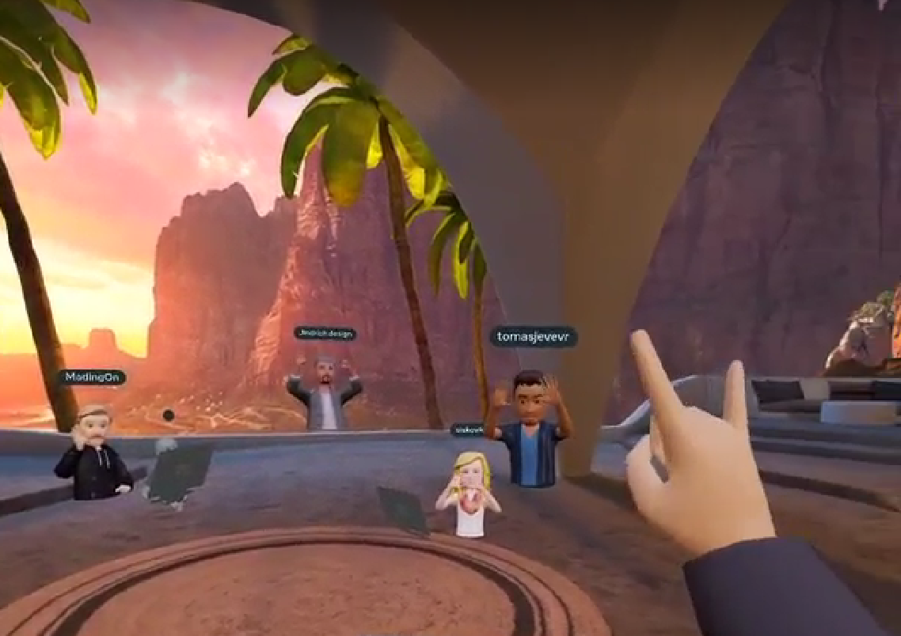
VR And distance learning
lics
The social-motivational effect of virtual reality in distance education
2023
-
2026
applied research
Notes:
synergie mezi 2 projekty

Slide 17
eDIVE+ platform
Basic principles
  Cooperation
Multiple users in one session
  XR - VR/AR
  Multiplatform solution
HMD (VR), mobile, desktop
  Multiplatform
one session on multiple device types
eDive+
    Modularity
  Plug and play features
Logging
Remote database
Eye tracking
Voice recording
Comprehensive analytics
Location recording
3D playback
...
Avatars

Slide 18
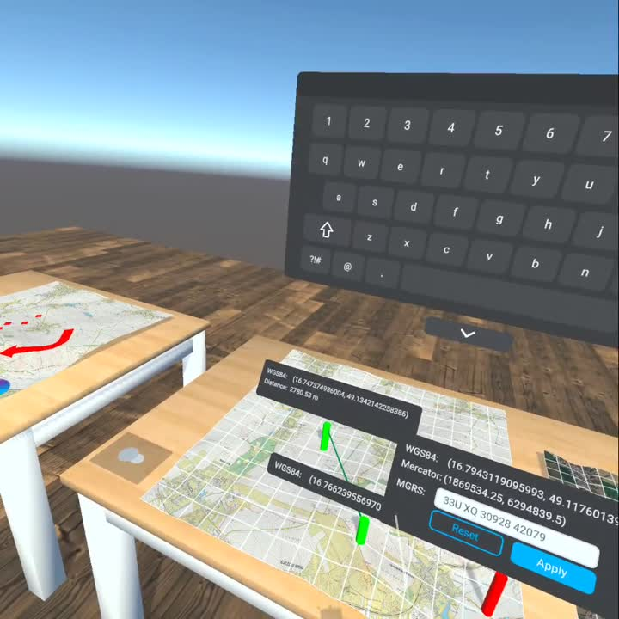
Demo
  geographic app designed for military training purposes

Slide 19
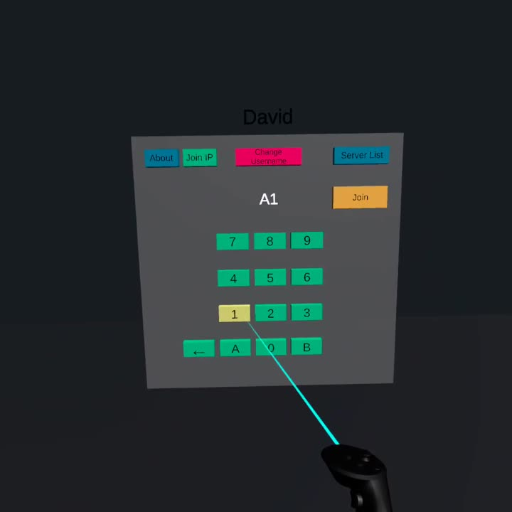
3 years ago...
  Vila Stiassni
  realistic 3D model of a building in Brno
  noir style, story-based

Slide 20
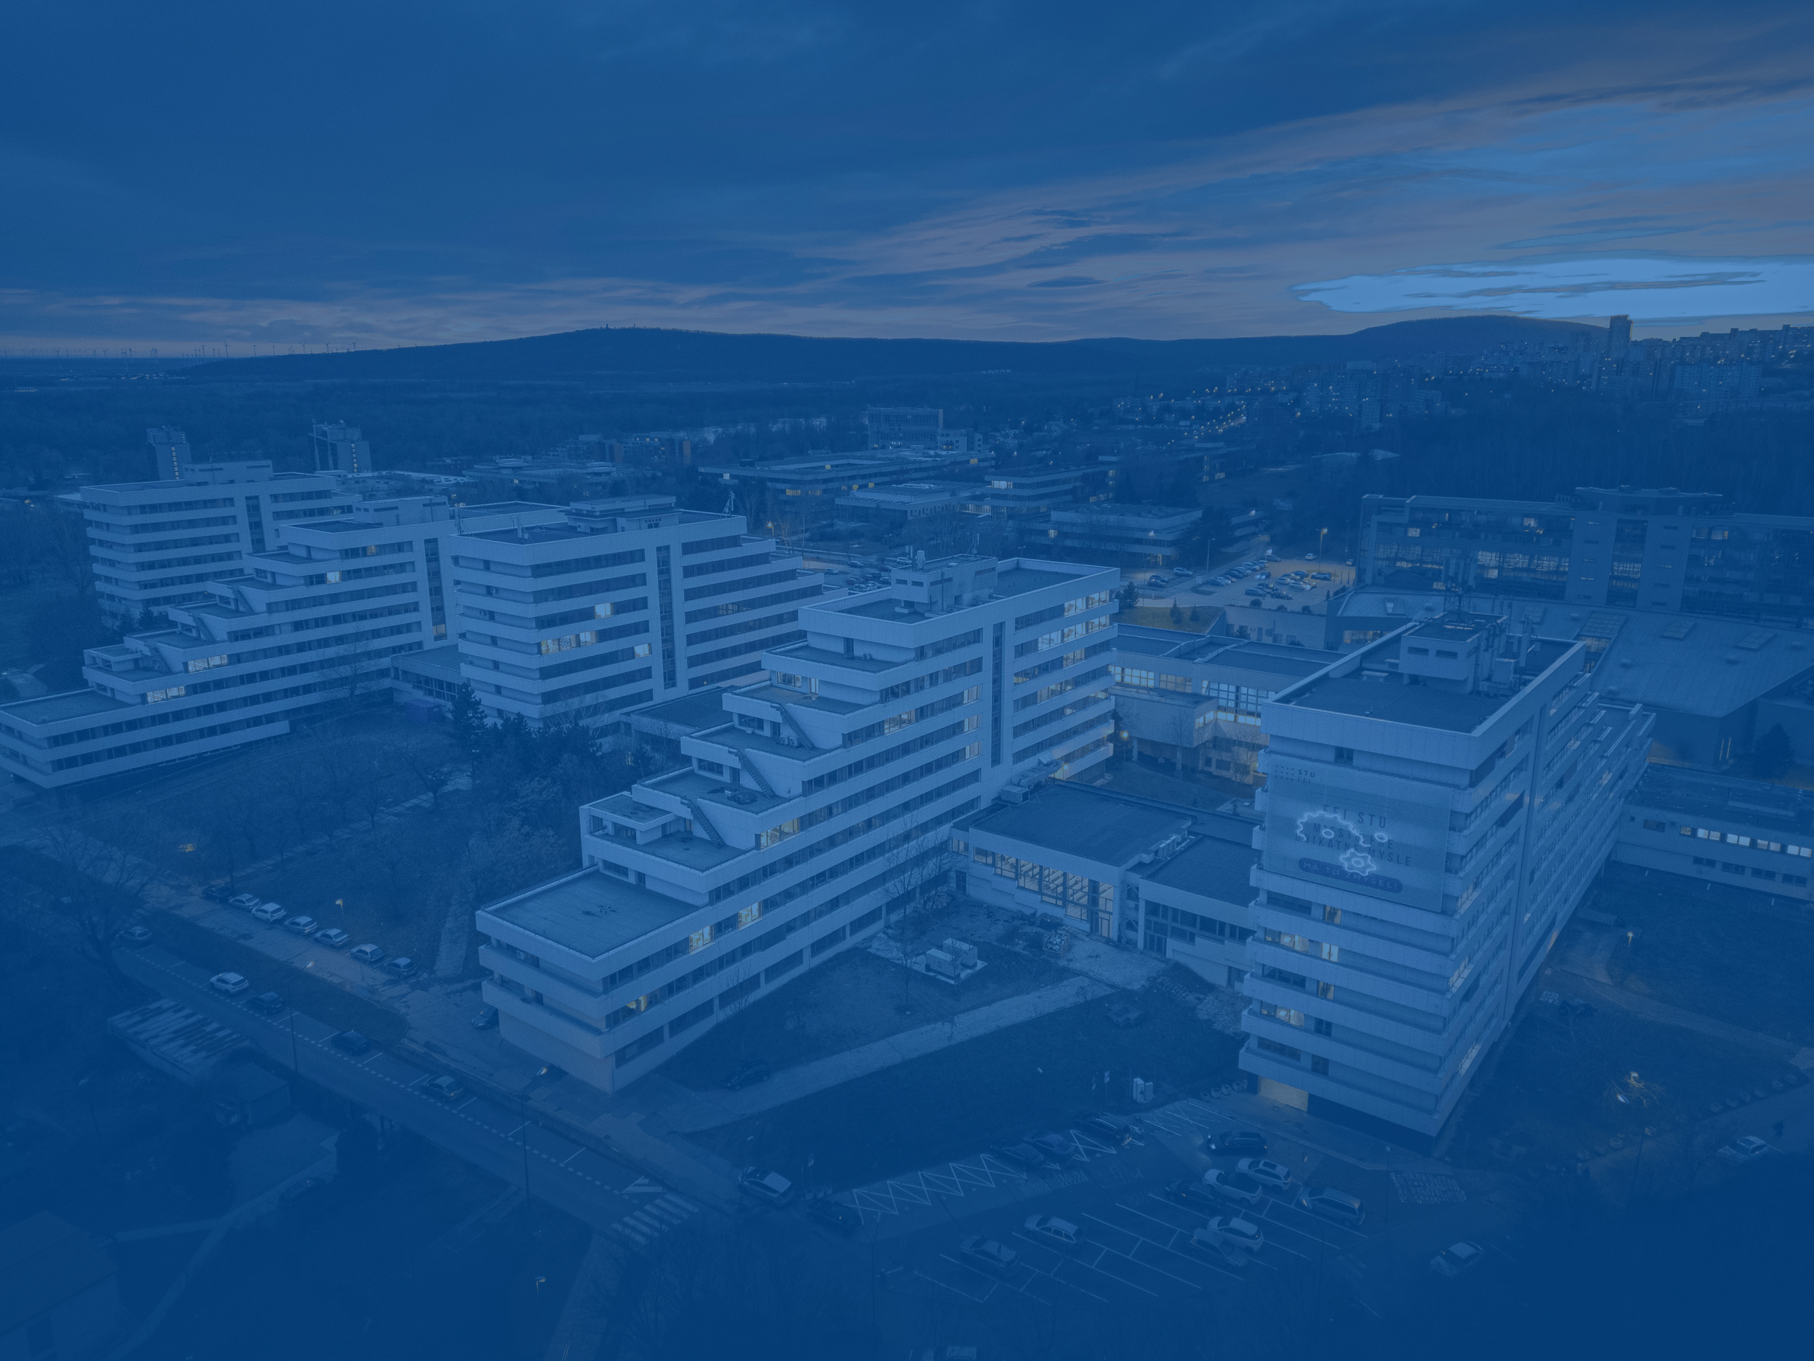
FAKULTA ELEKTROTECHNIKY A INFORMATIKY STU V BRATISLAVE
3.9.2026
FEI STU
Ing. Juraj Nevřela, PhD.

Slide 21
Obsah
Predstavenie
Predstavenie
Študijné smery
Študenti
Študenti
Študijné smery
Pracoviská a výskumné zamerania
Pracoviská a výskumné zamerania

Slide 22

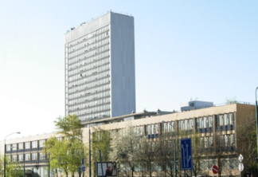
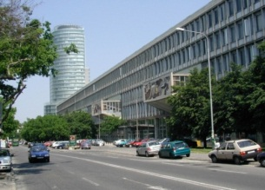
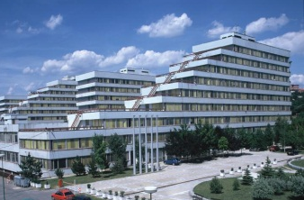
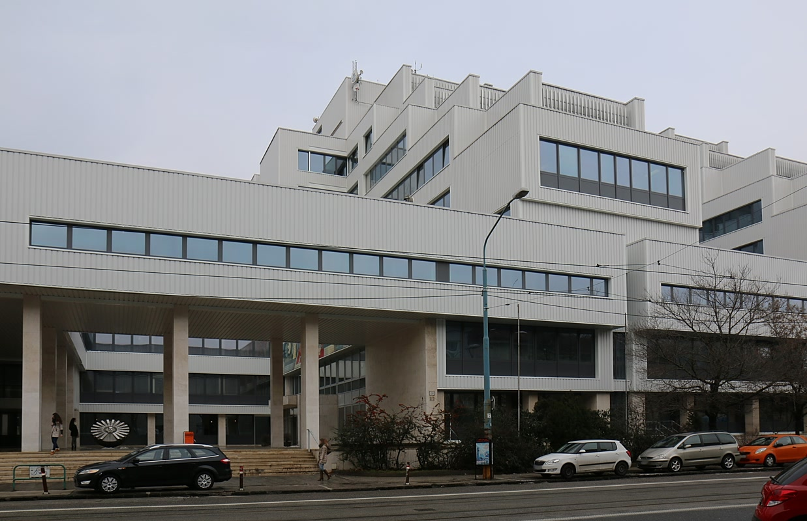
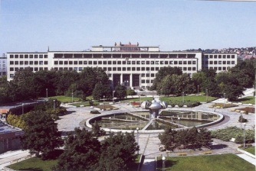
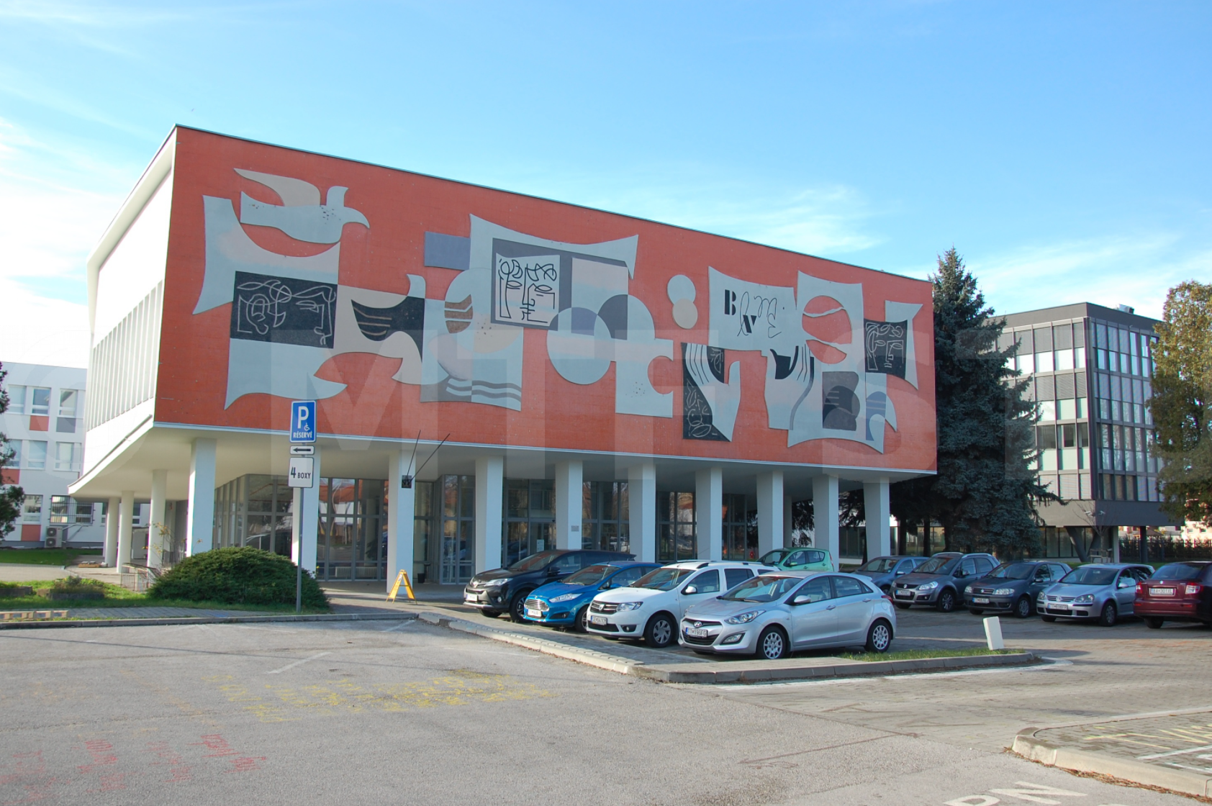
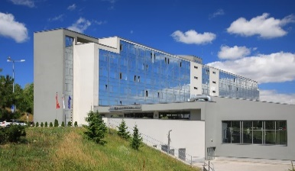
Slovenská technická univerzita v Bratislavae
STU v číslach:
  168 664 absolventov
  10 976 študentov
  7 fakúlt
  740 výskumných projektov
  250 zmluvných výskumov
  116 rámcové zmluvy so zahraničnými univerzitami
  90 medzinárodných projektov
  1 280 pedagogických a výskumných zamestnancov

Slide 23
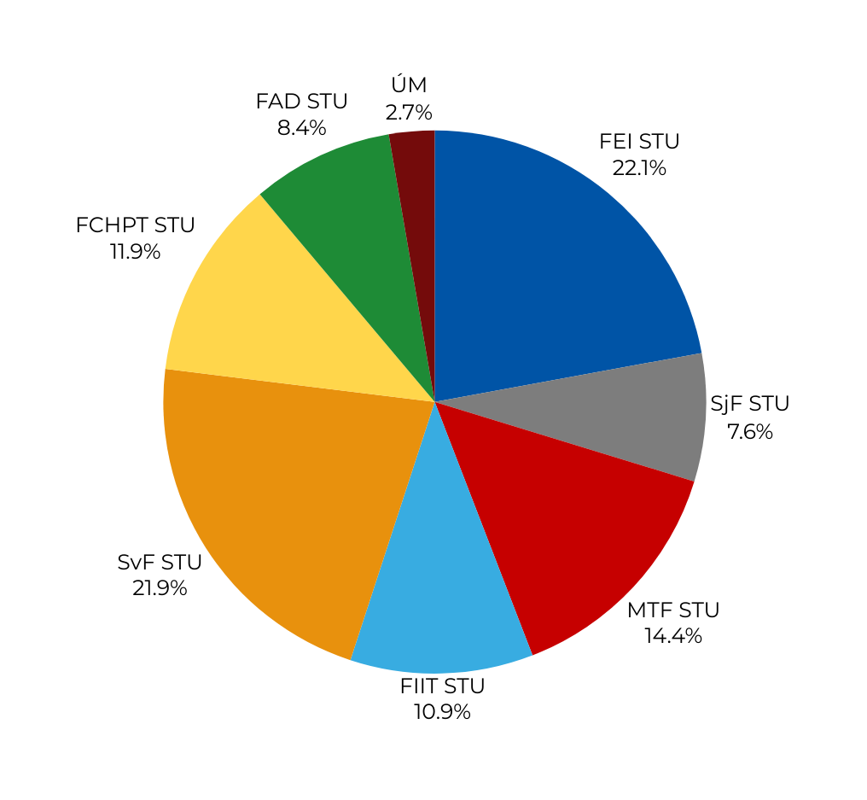
SME NAJVÄČŠIA FAKULTA STU
Stavebná fakulta (SvF)
Strojnícka fakulta (SjF)
Fakulta elektrotechniky a informatiky (FEI)
Fakulta chemickej a potravinárskej technológie (FCHPT)
Fakulta architektúry a dizajnu (FAD)
Materiálovotechnologická fakulta (MTF)
Fakulta informatiky a informačných technológií (FIIT)

Slide 24
POČET ŠTUDENTOV
Bakalársky stupeň
Bakalársky stupeň štúdia - 1638
Inžiniersky stupeň štúdia - 648
Doktorandský stupeň štúdia - 141
Inžiniersky stupeň
Doktor...
POČET ZAMESTNANCOV
Pedagogických a výskumných - 232

Slide 25
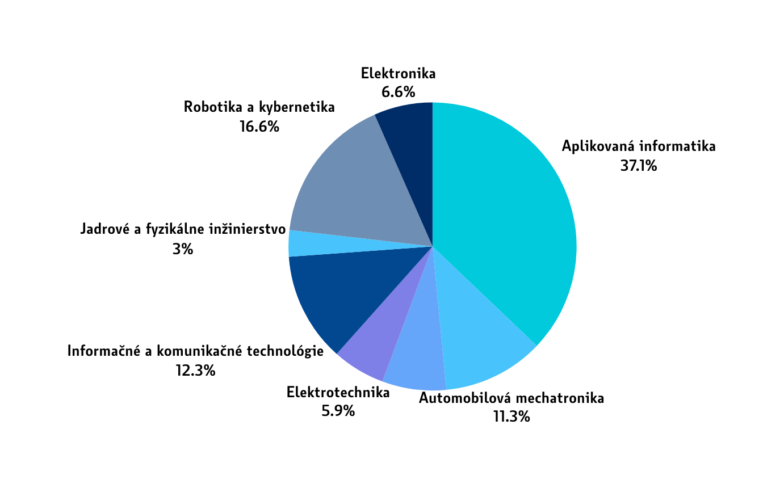
Študijne programy
Aplikovaná informatika
Automobilová mechatronika
Elektroenergetika
Elektronika
Elektrotechnika
Informačné a komunikačné technológie
Jadrové a fyzikálne inžinierstvo
Robotika a kybernetika
*Kozmické inžinierstvo
Bc. - 1638
Ing. - 648
PhD. - 141

Slide 26
Študijne programy
Bc. - 1638
Ing. - 648
PhD. - 141

Slide 27

Pracoviská
Ústav automobilovej mechatroniky
Ústav elektroenergetiky a aplikovanej elektrotechniky
Ústav elektroniky a fotoniky *
Ústav elektrotechniky
Ústav informatiky a matematiky
Ústav jadrového a fyzikálneho inžinierstva
Ústav multimediálnych informačných a komunikačných technológií
Ústav robotiky a kybernetiky
*Organizačná zložka zabezpečujúca odbornú časť projektu

Slide 28
ÚSTAV ROBOTIKY A KYBERNETIKY
Digitalizácia výroby pre aplikácie Industry 4.0
Robotizácia výrobných pracovísk, kolaboratívna robotika
Mobilná robotika
  servisná robotika, AGV vo výrobe, drony
Umelá inteligencia
  machine learning, deep learning
AI pri spracovaní obrazu s využitím v robotike
Automatizácia a riadenie dynamických systémov
Riadenie v energetike
Bio-kybernetika

Slide 29
ÚSTAV AUTOMOBILOVE MECHATRONIKY
Multifyzikálne modelovanie a simulácie a Computational fluid dynamics
Digitalizácia výroby pre aplikácie Industry 4.0
Elektromobilita a batériové systémy a metódy ich riadenia (BMS)
Autonómne systémy
Elektronika a riadenie mechatronických systémov
Virtuálna, rozšírená a zmiešaná realita
Počítačové a strojové videnie

Slide 30
ÚSTAV ELEKTROENERGETIKY A APLIKOVANEJ ELEKTROTECHNIKY
Výroba, prenos, distribúcia a efektívne využitie elektriny
Sieťové štúdie pre pripájanie veľkých zdrojov do elektrizačnej sústavy
Riadenie a chránenie elektrizačnej sústavy
Technika vysokých napätí
Svetelná technika
  svetelné charakteristiky, návrh a riadenie
Obnoviteľné zdroje energie
  analýza vplyvov na sústavu, analýza využitia v priemyselnom podniku
Materiály a technológie, elektrické stroje a prístroje
  vývoj, konštrukcia, diagnostika

Slide 31
ÚSTAV ELEKTRONIKY A FOTONIKY
Vývoj nových snímačov a mikrosnímačov
Nanotechnológie, nanomateriály
Štruktúry a prvky pre uskladnenie a konverziu energie:
  superkapacitory, batérie, vodikové systemy, solárne články (Základný výskum s presahom do prípravy prototypov)
Vývoj elektronických systémov
Vývoj vnorených systémov
Návrh integrovaných obvodov a systémov na čipe (ASIC design)

Slide 32
ÚSTAV ELEKTROTECHNIKY
Elektromoagnetická kompatibilita, špeciálne pre automotive
Nedeštruktívna defektoskopia
Meracia technika, meranie elektrických a neelektrických veličín
Materiálový výskum
  vývoj magnetických, progresívnych materiálov pre elektrotechniku použiteľných v oblasti GHz pracovných frekvencií
Vysokofrekvenčné merania
Aplikovaný elektromagnetizmus, magnetické materiály

Slide 33
ÚSTAV INFORMATIKY A MATEMATIKY
Kybernetická bezpečnosť
Post-kvantová kryptografia
Algebraická kryptoanalýza
Klasické šifry, historické šifry
AI v medicíne, biometrii, bankovníctve
Výskum v oblasti mobilných výpočtov
Numerické metódy, modelovanie neurčitostí, štatistika, zovšeobecnená pravdepodobnosť (na kvantových štruktúrach)

Slide 34
ÚSTAV JADROVÉHO A FYZIKÁLNEHO INŽINIERSTVA
Štúdium degradácie konštrukčných materiálov jadrových zariadení
Materiálový výskum, nanomateriály
Mössbauerová spektrometria pri analýze vlastností materiálov
Jadrová energetika, jadrová bezpečnosť
AI v jadrovej energetike
Reaktorová fyzika, modelovanie jadrového paliva, radiačné tienenie
Kozmické technológie
Detektory ionizujúceho žiarenia

Slide 35
ÚSTAV MULTIMEDIÁLNYCH INFORMAČNÝCH A KOMUNIKAČNÝCH TECHNOLÓGIÍ
Technológie na prenos jednotlivých modalít multimédií
Riadenie, signalizácia a protokoly jadier rôznych platforiem
Prenosové cesty, fyzická vrstva komunikačných kanálov
Návrh vnútropodnikovej siete založenej na technológiách optického bezdrôtového prenosu (OWC), pre vnúrotné (VLC) i vonkajšie prostredie (FSO)
Kombinované siete s inými bezdrôtovými alebo vláknovými technológiami
IoT v koncepte 4G a 5G sietí
AI pri spracovaní obrazu
Neinvazívne monitorovanie záťaže v oblasti energetiky, toky dát v mikrogridoch

Slide 36
Laboratória na FEI STU
High-tech centrum elektromagnetickej kompatibility
Centrum robotiky
  Národné centrum robotiky je laboratórium zameriavajúce na výskum v oblasti mobilnej, servisnej a priemyselnej robotiky
Čisté priestory
  ISO 7 – 100m²
  ISO 6 – 120m²
  2x PVD (K.J. Lesker), Suss Microtech MA6/BA6, FujiFilm Dimatix DMP 2050, Suss Microtech Pixdro LP50, Plasmalab Pro 100,
  Infotech IC 1200, Pink Vadu 200XL, AMX X-Sinter P52 / P51, Kulicke & Soffa Asterion, Kulicke & Soffa Desktop Robot Series 400, TAKARA COMET 180t.

Slide 37
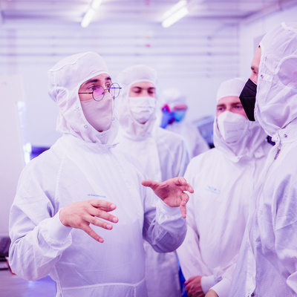
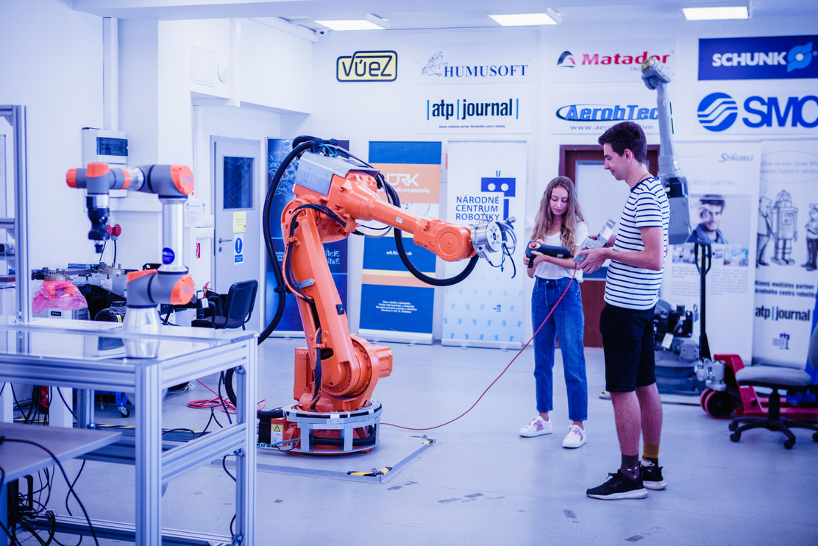
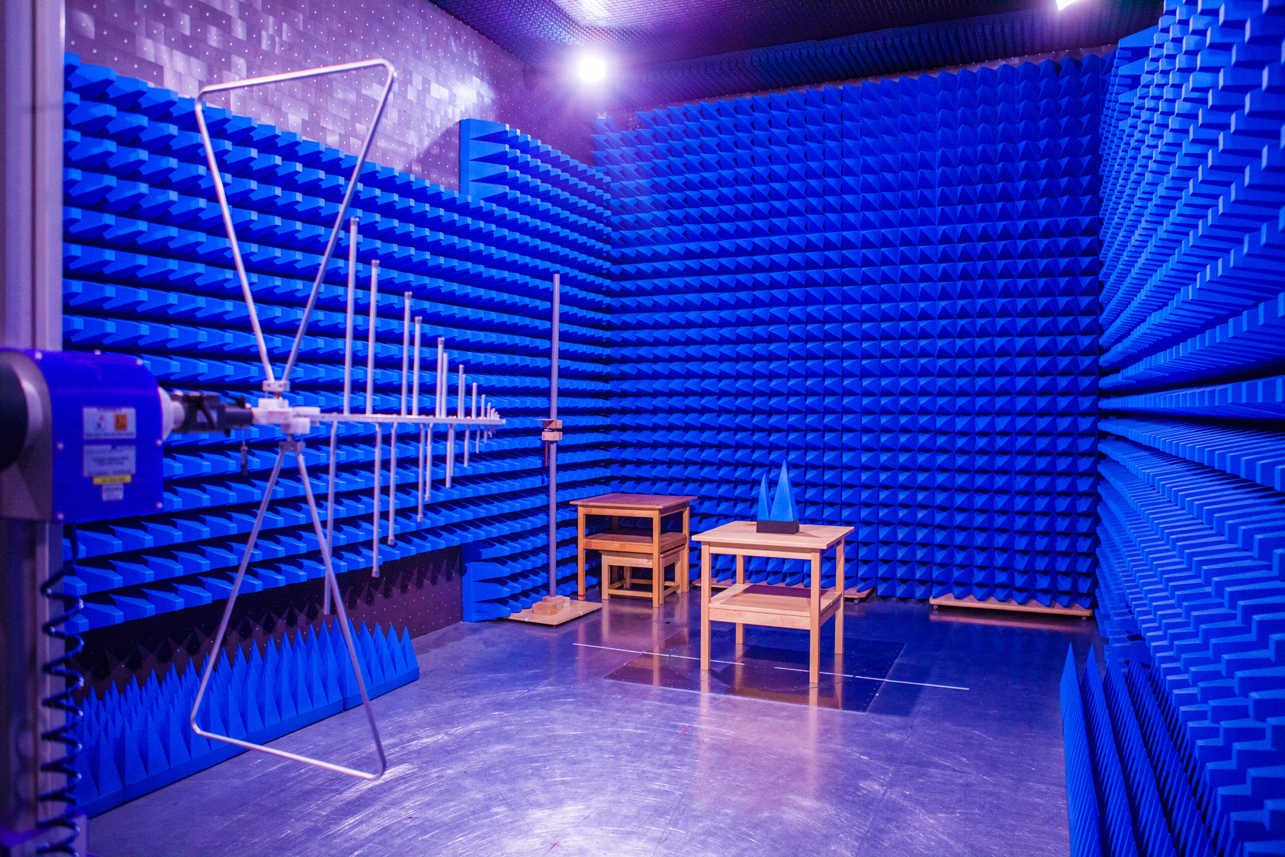
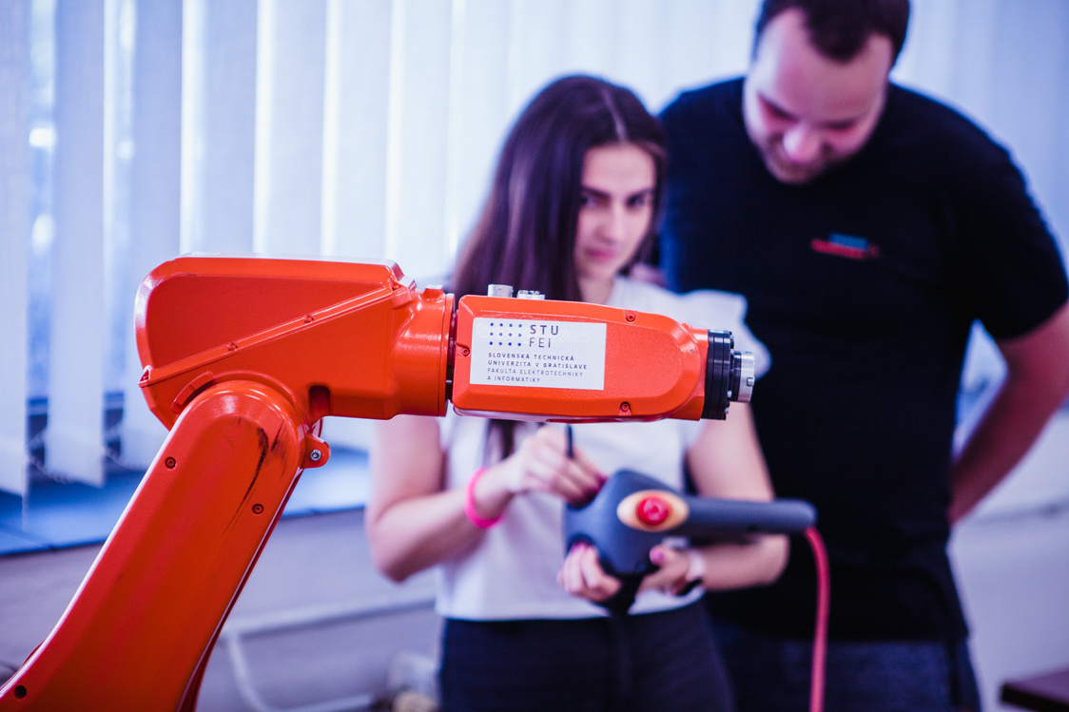

ĎAKUJEM ZA POZORNOSŤ
juraj.nevrela@stuba.sk
@fei.stuba
www.fei.stuba.sk
Fakulta elektrotechniky a informatiky STU v Bratislave

Slide 38
STU Bratislava: technologický partner
projektový partner
Slovenský partner přináší technické know-how, STEM/AI perspektivu a slovenské pilotní prostředí.
1
2
3
Technologie
Odborné vstupy
Pilotáž na Slovensku
VR, AI a STEM témata
technické procesy a chytrá řešení
odborná konzultace
podklady pro nové VR scénáře
kontrola odborné správnosti
propojení obsahu s praxí
projektové dny a testování
práce s cílovou skupinou 15+
sběr a zapracování zpětné vazby
STU pomáhá převést odborná témata do srozumitelných a prakticky testovatelných digitálních aktivit.
DigiComPass
11

Slide 39
STU: co chceme společně ověřit
pilotáž
Tři otázky, které budou rozhodovat o kvalitě nových scénářů a modulů TechBridge.
?
?
?
Je obsah odborně správný?
Je srozumitelný pro 15–20 let?
Funguje v reálném prostředí?
odpovídá tématům STEM / AI
a není zjednodušený zavádějícím způsobem
jazyk, tempo, obtížnost
a motivace mladých lidí
projektové dny, práce lektorů
a technické podmínky pilotáže
Výsledek: kvalitní podklady pro 2 nové VR scénáře, online moduly a projektové dny TechBridge.
DigiComPass
13

Slide 40
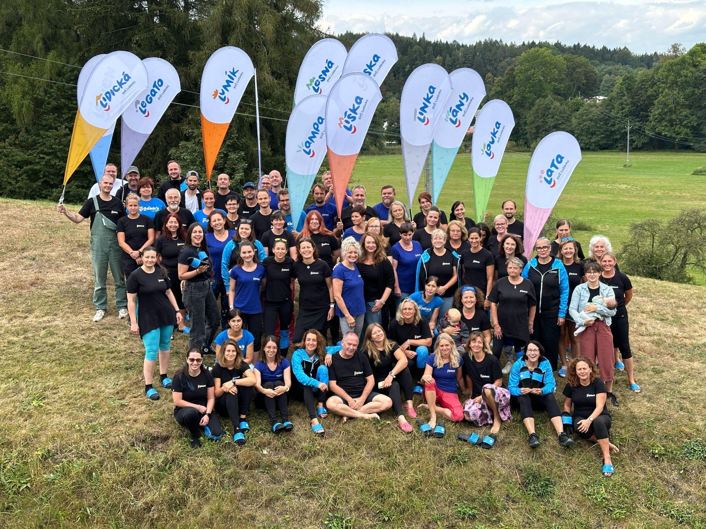
SVČ Lužánky
SVČ Lužánky
Volnočasové aktivity a zájmové vzdělávání lidem každého věku, od kojenců po seniory.
Máme přes 150 interních a zhruba 1 300 externích pracovníků, kteří se podílejí na vedení kroužků a dalších volnočasových aktivit. Najdete mezi nimi opravdové profesionály ve svém oboru i odborníky na vybraná témata či společenské jevy.
Sezóna 2024/2025 byla už šestasedmdesátá, řadíme se tak k nejstarším volnočasovým organizacím u nás. Jsme největší volnočasové zařízení v České republice.
Inspirace a motivace | Moderní a dynamická instituce | Historie a tradice | Pestrá nabídka | Odborné vedení
DigiComPass
14

Slide 41
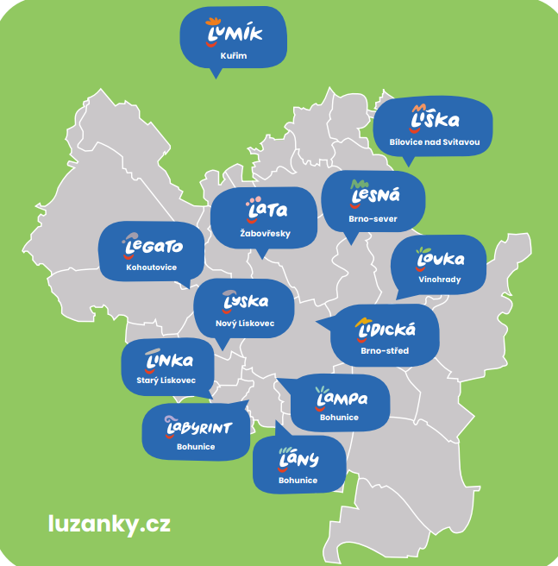
Lužánky v číslech
SVČ Lužánky
Účastníci | Aktivity
10 622 | Kroužky (2024/2025)
1 798 | Kurzy
20 324 | Výukové programy pro školy
25 197 | Akce
706 | Pobytové akce
4 349 | Školní výlety a adaptační kurzy
5 183 | Příměstské tábory
1 537 | Letní pobytové tábory
11 903 | Poradny, kluby, soutěže, Maceška, MŠ Lentilka, Lanové centrum, Minigolf Liška, RS Lorien, …
79 428 | Celkem
DigiComPass
15

Slide 42
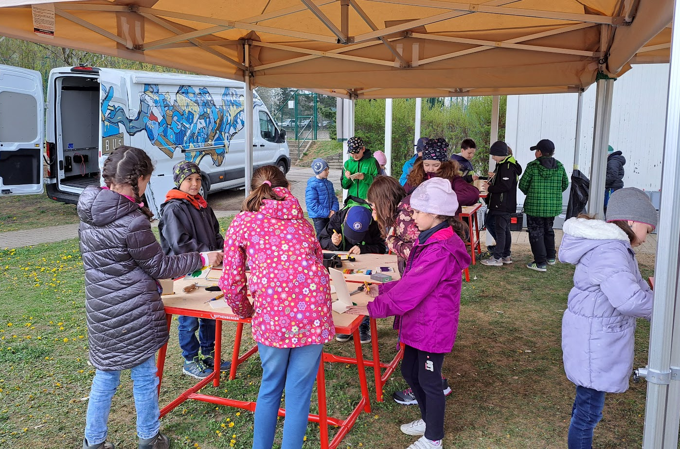
Lužánky: Polybus a technické vzdělávání
SVČ Lužánky
Polybus ukazuje, jak lze technická témata přivézt přímo za dětmi a školami.
projekt EduSTEM (ATCZ220) podporovaný programem Interreg V-A Rakousko – Česká republika
mobilní kabinet pro technické vzdělávání žáků MŠ a ZŠ
praktická práce s nářadím, 3D pery, pájkami, technikou
programy jako Micro:Bit, Recyhrátky nebo Od kutění k řemeslu
model: motivace - experiment - praktická část
Polybus je příklad přenosu technologií a praktického učení přímo do regionů.
DigiComPass
16

Slide 43
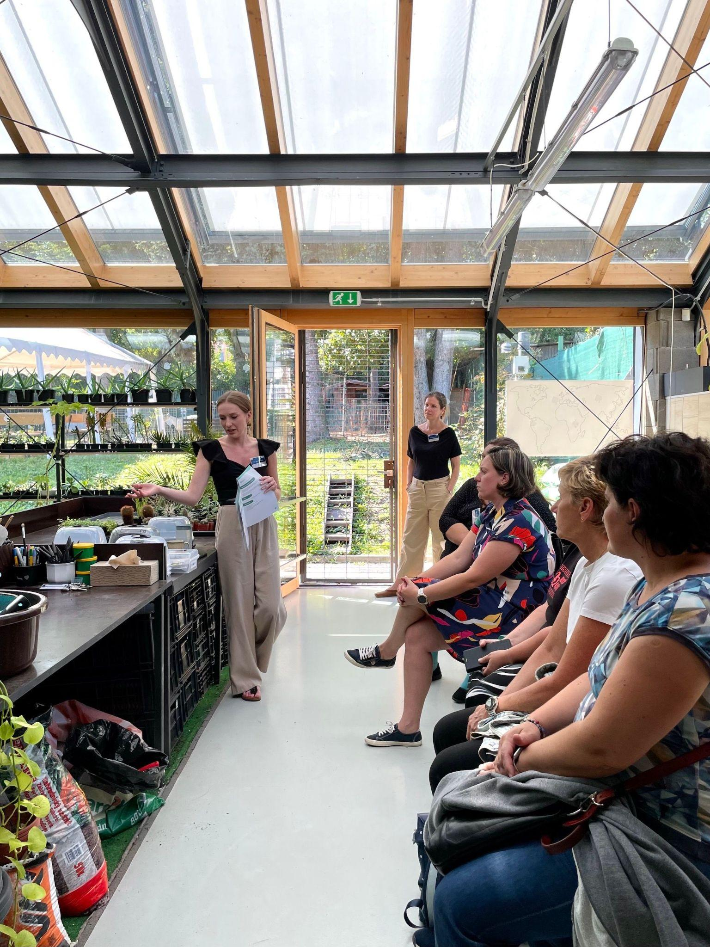
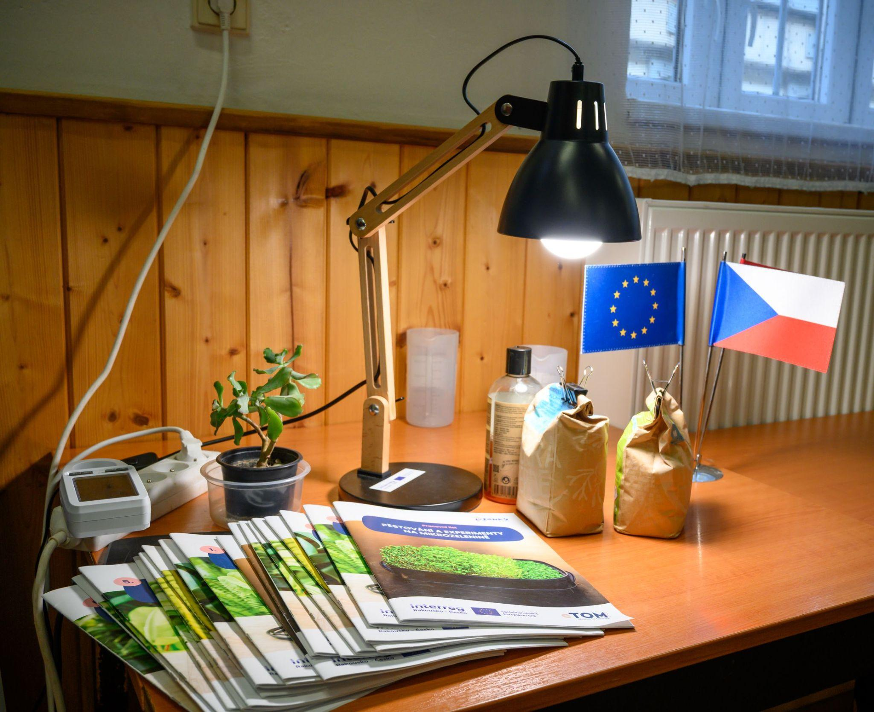
Lužánky: eTOM AT-CZ
SVČ Lužánky
Cíl: Zvýšit povědomí všech aktérů pedagogického světa natolik, aby se všechny kompetence, kterými se projekt zabývá staly přirozenou součástí pedagogické práce.
eTOM AT-CZ podpořen v rámci přeshraničního programu Interreg Rakousko-Česko (7/2023-6/2026)
Aktivity v naší odpovědnosti:
Participační projekt - mikrofarma
Digi výzvy
Projektové dny pro rodiny
▶ Video: Mikrofarma v ZŠ Vlásenický dvůr
Praktická ukázka mikrofarmy během coffee breaku.
DigiComPass
17

Slide 44
Strategičtí partneři: aplikační garanti
síť
Jihomoravský kraj
Združenie miest a obcí SR
Trnavský samosprávny kraj
DigiReg
platforma spolupráce
Sdružení místních samospráv ČR
NS MAS ČR / KS NS MAS JMK
Národná sieť MAS SR
Vaše role je most mezi projektem a skutečnými potřebami území.
DigiComPass
18
Notes:
Strategičtí partneři: aplikační garanti
Tady zdůrazním, že strategičtí partneři nejsou jen publikum projektu. V projektové žádosti jsou popsáni jako aplikační garanti - tedy instituce, které umí výsledky projektu validovat, propojit s územím, zapojit další aktéry a nakonec pomoci přenosu do strategií a praxe. Patří sem kraje, sítě MAS a organizace zastupující samosprávy z české i slovenské strany. DigiReg je prostor, kde se tato síť bude potkávat a kde se budou výstupy průběžně konzultovat.
[Sources]
- projektová žádost ITMS.pdf
- Digicompass_prehladna sumarizacia.docx

Slide 45
Jakou roli mají strategičtí partneři
zapojení
Nejde o jednorázovou podporu, ale průběžný dialog, validaci a pomoc s přenosem výsledků do území.
1
Konzultovat potřeby území
co je pro kraje, MAS, obce a školy skutečně použitelné
2
Validovat výstupy
VR scénáře, online moduly, metodiky, pilotní zkušenosti
3
Spolutvořit policy paper
bariéry, příležitosti a doporučení pro regionální politiky
4
Šířit a ukotvit výsledky
kontakty, regionální akce, strategie, akční plány
Výsledek: výstupy projektu budou relevantní, přenositelné a dlouhodobě využitelné.
DigiComPass
19
Notes:
Jakou roli mají strategičtí partneři
Na tomto místě řeknu konkrétně, co od spolupráce očekáváme. Potřebujeme od vás znalost území, zpětnou vazbu k tomu, co je prakticky použitelné, a také pomoc s tím, aby výstupy nezůstaly u partnerů projektu. Strategičtí partneři budou důležití při diskusích v síti DigiReg, při kulatých stolech, při tvorbě policy paperu a při šíření metodik a zkušeností do dalších institucí. Cílem je, aby projektové výstupy byly realistické a měly institucionální návaznost.
[Sources]
- projektová žádost ITMS.pdf
- Digicompass_prehladna sumarizacia.docx

Slide 46

10 minut
DigiComPass
20

Slide 47

DigiComPass v kostce
Summary
Interreg VI-A Slovensko - Česko | 08/2026-07/2028 | 24 měsíců
DigiComPass propojuje:
• digitální kompetence mladých lidí
• VR/AI/STEM nástroje využitelné v regionech
• česko-slovenskou síť DigiReg
• praktické ověření s dětmi, mládeží a multiplikátory
DigiComPass
21

Slide 48
Pro koho je DigiComPass a jak funguje
cílové skupiny +
aktivity
Čtyři části projektu na sebe navazují od práce s dětmi až po strategické ukotvení v regionu.
1
2
3
4
FutureLab
TechBridge
CrossZone
DigiReg
10–14 let
15–20 let
20+
instituce
digitální kompetence
+ adaptace VR scénářů
STEM a technologické myšlení
+ nové VR scénáře
přenos do
komunitní praxe
síť, validace
+ strategie
Podrobněji o každém balíčku na následujících slidech.
DigiComPass
22

Slide 49
DigiReg: síť pro udržitelný region
DigiReg
DigiReg je platforma pro koordinaci, sdílení zkušeností a strategické ukotvení výsledků.
Přeshraniční síť
Policy paper
min. 20 institucí (10 ČR + 10 SR); kraje, MAS, svazy obcí, univerzity, komunitní a technologičtí aktéři
doporučení pro začlenění digitálních nástrojů do regionálních strategií a akčních plánů
Setkání a kulaté stoly
Závěrečná konference
4 setkání, z toho 2 kulaté stoly pro validaci výstupů a potřeb území
prezentace výstupů, příkladů dobré praxe a diskuse o budoucí spolupráci; 7/2028
Účast na relevantních akcích – propagace dílčích výstupů (např. Noc vědců)
DigiComPass
23
Notes:
DigiReg: síť pro udržitelný region
Vysvětlím DigiReg jako páteř projektu. Jeho cílem je vytvořit a dlouhodobě rozvíjet přeshraniční síť institucí a odborníků. Síť má být živou platformou, nikoli jen formálním seznamem kontaktů. Počítáme s úvodním workshopem, pravidelnými setkáními, kulatými stoly, zapojením do relevantních akcí, policy paperem a závěrečnou konferencí. Pro strategické partnery je DigiReg hlavním prostorem, kde se mohou zapojovat, přinášet zkušenost z území a ovlivňovat praktickou podobu výstupů.
[Sources]
- projektová žádost ITMS.pdf
- DigiComPass.pptx

Slide 50
FutureLab: mladší žáci 10-14 let
FutureLab
Pilotní ověření využití digitálních technologií u mladší generace v česko-slovenském pohraničí.
Adaptace 2 VR scénářů
(čínské divadlo, vila)
Online moduly
1 metodické doporučení 2 pracovní listy
6 projektových dnů
(3 ČR + 3 SR, min. 180 účastníků)
Výstupy budou dostupné v češtině a slovenštině a sdílené přes partnery a platformu eDIVE.
DigiComPass
24
Notes:
FutureLab: mladší žáci 10-14 let
FutureLab je zaměřený na mladší cílovou skupinu, tedy děti přibližně od 10 do 14 let. Cílem není jen formální výuka, ale praktické testování toho, jak mohou VR scénáře a online moduly fungovat v komunitním nebo zájmovém prostředí. Projekt počítá s adaptací dvou existujících VR scénářů, s vytvořením online modulů a s šesti projektovými dny - třemi v ČR a třemi na Slovensku. Důležitá je zpětná vazba od dětí a lektorů, která pomůže výsledky upravit a použít v dalších aktivitách.
[Sources]
- projektová žádost ITMS.pdf
- DigiComPass.pptx

Slide 51
TechBridge: starší mládež 15+
TechBridge
TechBridge posouvá práci s technologiemi směrem k AI, STEM a technickému myšlení využitelnému na budoucím trhu práce.
1
2
3
2 nové VR scénáře
Online moduly
6 projektových dnů
STEM, AI, technické procesy, udržitelnost, chytré technologie
1 metodika + 2 pracovní listy
3 ČR + 3 SR, min. 180 účastníků
Důraz: mladí lidé jako nositelé změny a most mezi lokálními potřebami a globálními technologiemi.
DigiComPass
25
Notes:
TechBridge: starší mládež 15+
TechBridge navazuje na FutureLab, ale jde do pokročilejších témat pro starší cílovou skupinu. Zaměřuje se na VR, AI a STEM dovednosti. Vzniknou dva nové VR scénáře, které budou tematicky spojené s výzvami pohraničí, například udržitelností, chytrými technologiemi pro venkov nebo mobilitou. K nim vzniknou online moduly a následně proběhne šest projektových dnů. U této aktivity je důležité ukázat mladým lidem, že technologické dovednosti mohou mít smysl přímo v regionu a nemusí automaticky znamenat odchod do metropole.
[Sources]
- projektová žádost ITMS.pdf
- DigiComPass.pptx

Slide 52
CrossZone: multiplikátoři a komunitní praxe
CrossZone
CrossZone zajišťuje, aby výsledky z FutureLabu a TechBridge nezůstaly u pilotního testování, ale dostaly se do běžné práce komunitních institucí.
Pilotáž
min. 6 institucí
Regionální setkání s
odborníky (1x)
Workshopy (1 ČR + 1 SR) a 2 webináře
Tematické semináře
1 ČR + 1 SR
Cílovou skupinou jsou dospělí multiplikátoři: pracovníci s mládeží, lektoři, komunitní pracovníci, MAS, SVČ, samosprávy a kulturní organizace.
Výstupy z pilotáže a seminářů budou vstupem do DigiRegu a policy paperu.
DigiComPass
26
Notes:
CrossZone: multiplikátoři a komunitní praxe
CrossZone je velmi důležitý pro udržitelnost projektu. Zaměřuje se na dospělé multiplikátory, tedy lidi, kteří pracují s mládeží, komunitami nebo regionálními institucemi a mohou výsledky používat dlouhodobě. Aktivita zahrnuje pilotní ověřování nejméně v šesti institucích, jedno regionální setkání s odborníky, workshopy pro multiplikátory, webináře a přeshraniční tematické semináře. Vysvětlím, že díky CrossZone se z projektu stává praktický ekosystém, ve kterém se technologie přizpůsobují reálným podmínkám regionů.
[Sources]
- projektová žádost ITMS.pdf
- Digicompass_prehladna sumarizacia.docx

Slide 53
Co má po projektu zůstat
výstupy
Výstupy jsou navržené tak, aby byly použitelné po skončení projektu a přenositelné do dalších institucí.
4 VR scénáře
Online moduly
Projektové dny
2 adaptované pro 10-14 let
2 nové pro 15+
2 metodiky a 4 pracovní listy
v češtině a slovenštině
12 akcí celkem
min. 360 účastníků
CrossZone akce
Policy paper
2 workshopy, 2 webináře
a 2 tematické semináře
doporučení pro regionální
politiky a strategie
DigiComPass
27
Notes:
Co má po projektu zůstat
Tento slide shrnuje hlavní hmatatelné výstupy projektu. Vzniknou celkem čtyři VR scénáře: dva adaptované pro mladší žáky a dva nové pro starší mládež. K nim budou vytvořeny online moduly, metodická doporučení a pracovní listy. Projekt počítá s projektovými dny pro mladší i starší cílovou skupinu, s akcemi pro multiplikátory a s policy paperem. Klíčové je, že výstupy mají být dostupné, jazykově přístupné a použitelné nejen u partnerů, ale i v širší síti institucí.
[Sources]
- projektová žádost ITMS.pdf
- Digicompass_prehladna sumarizacia.docx

Slide 54
Jak budeme spolupracovat v praxi
spolupráce
1
2
3
4
Připravíme
Ověříme v území
Získáme zpětnou vazbu
Zapracujeme a přeneseme
scénáře, moduly
a projektové aktivity
děti, mladí lidé,
instituce a multiplikátoři
DigiReg, kulaté stoly
a strategičtí partneři
metodiky, policy paper
a regionální praxe
Strategičtí partneři nejsou až příjemci hotových výsledků – vstupují do projektu průběžně.
DigiComPass
28

Slide 55
Harmonogram projektu
08/2026–07/2028
2026
2027
2028
08/26
01/27
07/27
01/28
07/28
DigiReg
síť • setkání
policy • konference
FutureLab
adaptace VR scénářů • moduly • projektové dny • finalizace
TechBridge
nové VR scénářů • moduly • projektové dny • úpravy • finalizace
CrossZone
tematické semináře
• workshopy • webináře • reg. setkání
DigiComPass
29

Slide 56
Kdy se budeme potkávat
milníky DigiReg
3. 9. 2026
05/2027
05/2028
Kick off
2. setkání
4. setkání
start spolupráce
a nastavení sítě
koordinace a
práce se sítí
kulaté stoly
a policy paper
01/2027
10/2027
07/2028
1. setkání
3. setkání
Závěrečná
konference
první průběžná
zpětná vazba
kulaté stoly
a validace
výsledky a další
spolupráce
DigiReg = průběžná spolupráce od kick offu až po závěrečnou konferenci.
DigiComPass
30

Slide 57
Harmonogram: do konce roku 2026
2026
První měsíce: rozběh DigiRegu, FutureLabu i TechBridge a první viditelné aktivity.
SRP
ZÁŘ
ŘÍJ
LIS
PRO
FutureLab
Příprava + průběžné ověřování adaptovaných VR scénářů
TechBridge
Příprava 2 nových VR scénářů (pokračuje 2027)
DigiReg
Úvodní workshop
Průběžná činnost sítě aktérů
Diseminace
13. 9. Dílny Heuréka
25. 9. Noc vědců
9. 11.
BUM Meeting
Vánoční
akce
DigiComPass
31

Slide 58
Harmonogram: 2027 I.
leden–červen
LED
ÚNO
BŘE
DUB
KVĚ
ČVN
DigiReg
1. setkání (SR)
2. setkání (ČR)
FutureLab
online moduly + příprava projektových dní
projektové dny + ověřování
TechBridge
příprava nových VR scénářů; od května také online moduly
CZ – semináře
příprava
1. seminář (ČR)
příprava
2. seminář (SR)
Diseminace
Velikonoční akce
DigiComPass
32

Slide 59
Harmonogram: 2027 II.
červenec–prosinec
ČVC
SRP
ZÁŘ
ŘÍJ
LIS
PRO
FutureLab
úpravy → finalizace adaptovaných VR scénářů a modulů
TechBridge
příprava scénářů + projektových dní
projektové dny + ověřování
úpravy podle zpětné vazby
CrossZone – pilotáže
příprava
realizace
příprava
CrossZone – workshopy
příprava
workshop (ČR)
CrossZone – webináře
příprava
webinář
DigiReg
3. setkání + kulaté stoly (ČR)
Diseminace
Noc vědců + Dílny Heuréka
Vánoční akce
DigiComPass
33

Slide 60
Harmonogram: 2028
leden–červenec
Závěrečná fáze: finalizace TechBridge, CrossZone, policy paper a závěrečná konference.
LED
ÚNO
BŘE
DUB
KVĚ
ČVN
ČVC
DigiReg / policy
příprava policy paperu
4. Setkání (SR)
finalizace
TechBridge
úpravy scénářů
finalizace
CZ – pilotáže
realizace (SR)
CZ – reg. setkání
příprava
realizace (ČR)
CrossZone – workshopy
příprava
workshop (SR)
CrossZone – webináře
příprava
webinář
Konference
příprava závěrečné konference
Konference (ČR)
DigiComPass
34

Slide 61
Co potřebujeme dnes
diskuse
Dnešní setkání má otevřít spolupráci. Největší hodnotu mají konkrétní vstupy z praxe.
?
Kdo má být v síti DigiReg?
tipy na instituce, školy, komunitní centra, MAS, obce, experty
?
Jaké potřeby území máme zohlednit?
digitální kompetence, bariéry, témata pro VR a policy paper
?
Kde mohou proběhnout pilotáže a akce?
projektové dny, workshopy, webináře, semináře
?
Jak výstupy dostat do praxe?
komunikační kanály, strategie, metodiky, navazující aktivity
Výstup dneška: společný základ pro fungování sítě, první vstupy do aktivit a domluva dalších kroků.
DigiComPass
35
Notes:
Co potřebujeme dnes
Závěrečná pracovní část před diskusí. Řeknu, že od dnešního setkání potřebujeme především praktické informace: koho dalšího do sítě zapojit, jaké potřeby území zohlednit, kde mohou proběhnout pilotáže a jaké komunikační či strategické kanály pomohou šíření výstupů. Vyzvu účastníky, aby přemýšleli i o konkrétních kontaktech, akcích a tématech. Cílem dneška není uzavřít všechny odpovědi, ale domluvit první společný rámec spolupráce.
[Sources]
- Digicompass_prehladna sumarizacia.docx
- DigiComPass.pptx

Slide 62

Projekt DigiComPass
Děkujeme za pozornost.
Číslo projektu: 403601G158​​
Poskytovatel: Interreg Slovensko-Česko​​
Kontakt: marketa.chaloupkova@mendelu.cz ​​

